Slide 1
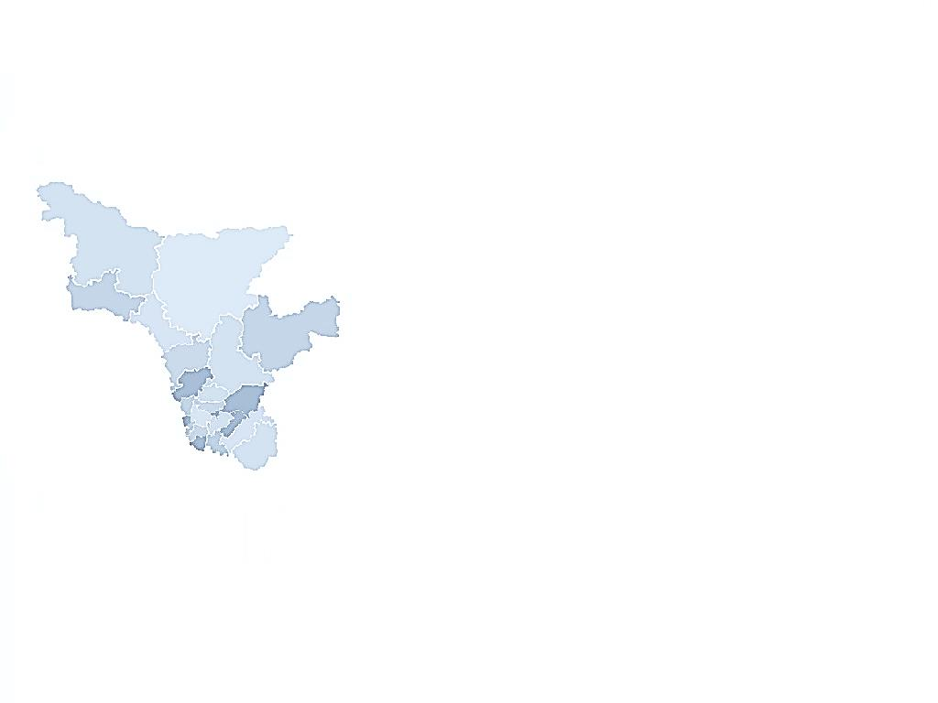



2025 год
АДМИНИСТРАЦИЯ ШИМАНОВСКОГО ОКРУГА

Slide 2
ПУБЛИКАЦИЯ СОДЕРЖИТ ИНФОРМАЦИЮ ЗА 2024 ГОД

Slide 3
СОДЕРЖАНИЕ
Приветственное слово главы Шимановского округа …….…………………………………….4
Историческая справка …………………………….……..……………………………………5
Географическое расположение ……………………………...……..........................................7
Динамика численности населения ……………………………………………………….….8
Образование (интеллектуальный потенциал) ……………………………………………..9
Здравоохранение …………………………………………………………………………….…12
Культура ………………………………………………………………………………………...13
Физическая культура и спорт ………………………………………………………………..15
Транспортная инфраструктура и связь ………………………………………………….…17
Экономический потенциал …………………………………………………………………...18
Государственная и муниципальная поддержка ……………………………………………27
Инвестиционные проекты ……………………………………………………………………28
Взаимодействие администрации округа с предпринимательским сообществом …..…31
Справочная информация для инвесторов и предпринимателей ………………………..32

Slide 4
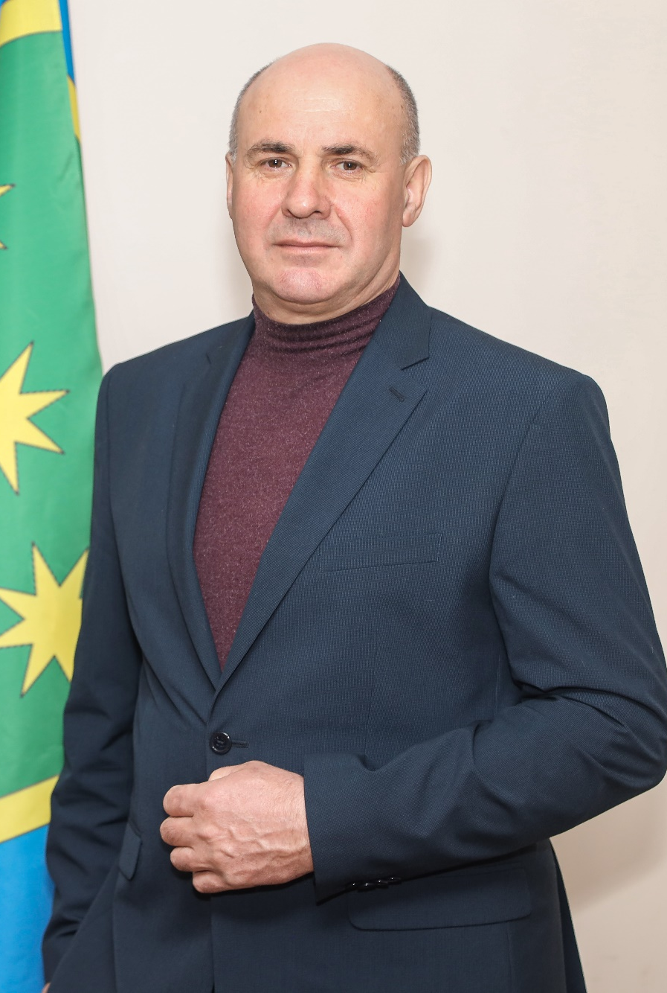
Уважаемые инвесторы и предприниматели!
Представляем вашему вниманию инвестиционный паспорт Шимановского муниципального округа!
Инвестиционный паспорт разработан для информационной поддержки предпринимателей, потенциальных инвесторов, планирующих реализацию инвестиционных проектов, и содержит информацию о Шимановском муниципальном округе.
Создание благоприятного климата является одним из основных приоритетов социального-экономического развития Шимановского округа. Мы заинтересованы в том, чтобы Ваш бизнес был эффективным, стабильным и безопасным, налоги поступали в бюджет округа, развивалась экономика округа и улучшалось качество жизни населения.
Рады всем предпринимателям, которые хотят работать в нашем округе, и окажем содействие всем конструктивным бизнес-проектом.

Slide 5
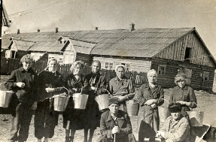
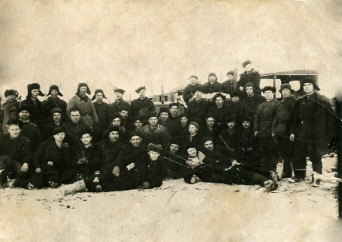
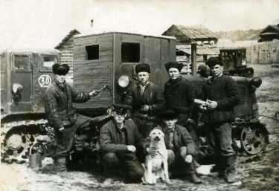
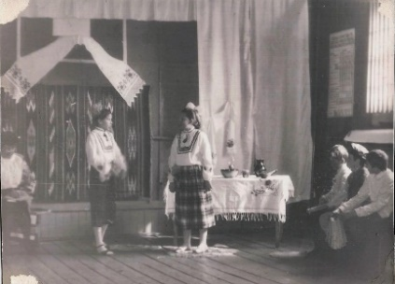
ИСТОРИЧЕСКАЯ СПРАВКА
Шимановский район Амурской области Хабаровского края был образован 16 мая 1939 года Указом Президиума Верховного Совета РСФСР. Центр – рабочий поселок ст. Шимановская, в состав района вошли: рабочий поселок ст. Шимановская, сельские Советы – Беловежский, Мухинский, Петрушинский, Светильненский, Толмачевский, Чагоянский, Раздольненский, выделенные из Свободненского района. Все перечисленные сельские Советы и входящие в их состав сёла были расположены вдоль железной дороги и реки Зея. А все остальные села в сторону Амура (за исключением с. Свободный Труд, ранее Красный Май, который относился к Шимановскому району), входили в Кумарский район, который был образован в 1935 году.
21 августа 1950 года Указом Президиума Верховного Совета РСФСР рабочий поселок и станция Шимановская были переименованы в город Шимановск районного подчинения, центр Шимановского района. В то время в сёлах района проживало 17192 человека (без учета сёл, расположенных по Амуру).
6 мая 1955 года был ликвидирован Кумарский район. Его северо-западная часть была включена в состав Шимановского района. В 1975 году город Шимановск получил статус города областного подчинения и вышел из состава Шимановского района.
01 января 2023 года Шимановский район был преобразован путем объединения сельских поселений Береинского, Малиновского, Мухинского, Нововоскресеновского, Новогеоргиевского, Саскалинского, Селетканского, Симоновского, Петрушинского, Ураловского, Ушаковского, Чагоянского сельсоветов, входящие в состав Шимановского района во вновь образованное муниципальное образование - Шимановский муниципальный округ Амурской области (далее – Шимановский округ).

Slide 6
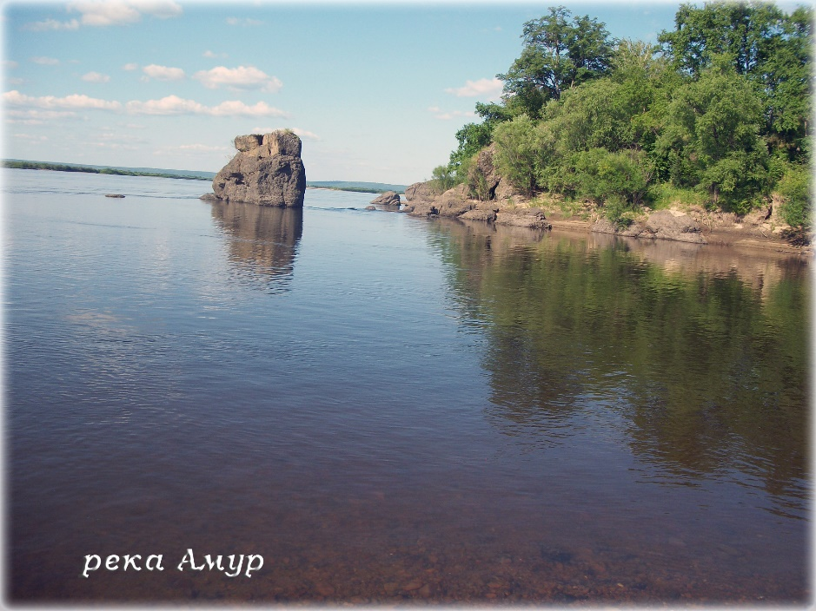

Slide 7

ГЕОГРАФИЧЕСКОЕ ПОЛОЖЕНИЕ
Шимановский район располагается в центральной части Амурской области, в средней части Амурско - Зейской равнины. Шимановский район на северо-западе граничит с Магдагаченским, на юго-западе со Свободненским, с северо-востока с Мазановским, с севера с Зейским районами.
Мазановским, с севера с Зейским районами.
С юга по реке Амур проходит граница с Китайской Народной Республикой, протяженностью около 200 км.
Площадь района составляет 14,5 тыс. кв. км.
Район имеет благоприятное географическое положение по всем основным транспортным направлениям.
Автомобильные, водные, железнодорожные, транспортные магистрали, связывающие Дальний Восток и регионы европейской части России, пересекают территорию района.
Общая протяженность автомобильных дорог составляет 330,3 км., железных дорог 85 км.

Slide 8
Динамика численности населения
В настоящее время, по данным Амурстата на 01.01.2025 численность округа составила 4828 человек, что меньше на 2,7 % к предыдущему году.
Численность населения Шимановского округа сокращается с каждым годом. Что обусловлено естественными факторами - смертность и миграция населения.
Каждый 4 житель округа пенсионер (преобладание численности пожилого населения над молодым);
- сокращается численности жителей в детородном возрасте;
-отток молодежи в другие районы; Современный уровень рождаемости по-прежнему недостаточен для обеспечения устойчивого воспроизводства населения округа

Slide 9
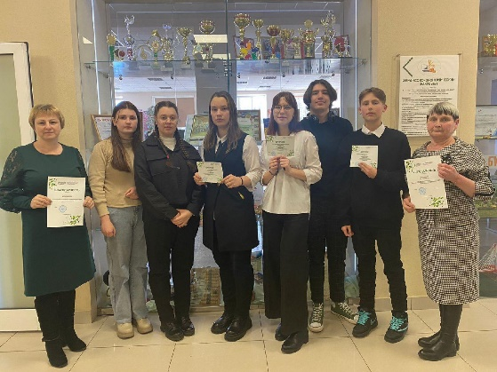
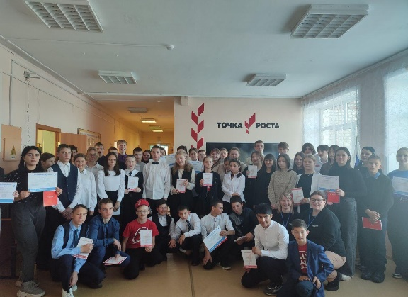
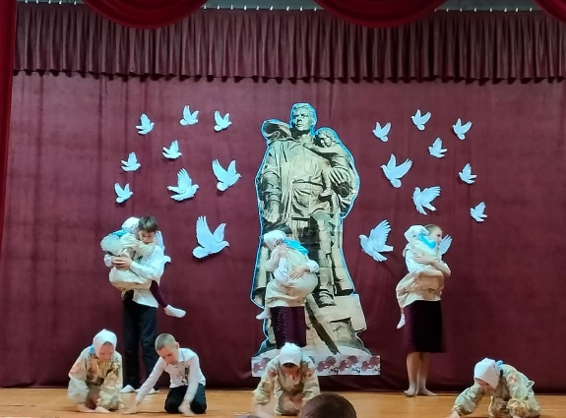
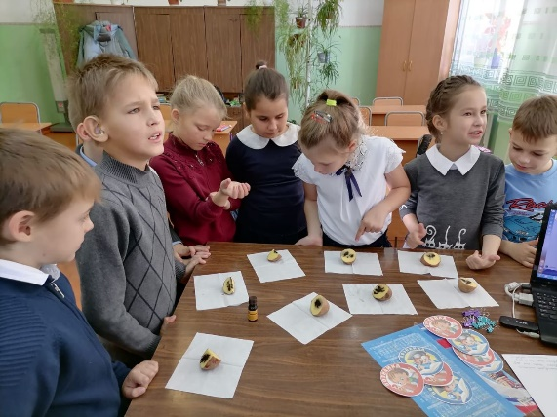
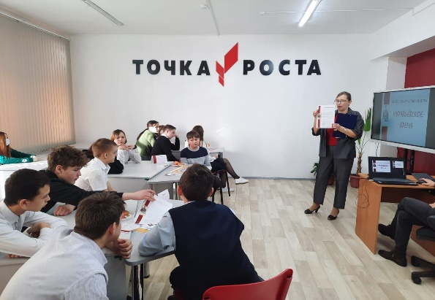
Образование
(интеллектуальный потенциал)
Система образования Шимановского округа представлена 7 школами, 5 из которых имеют филиалы, 1 детским садом. Количество обучающихся в 2024 году 437 человек, воспитанников – 82 человек.
В образовательных организациях округа реализуются образовательные программы дошкольного, начального общего, основного общего, среднего общего образования, адаптированные образовательные программы (по 7,8 виду), дополнительные общеразвивающие программы. В 2023-2024 учебном году в образовательных организациях Шимановского округа проведена работа по переходу на обновлённые федеральные государственные образовательные стандарты.

Slide 10
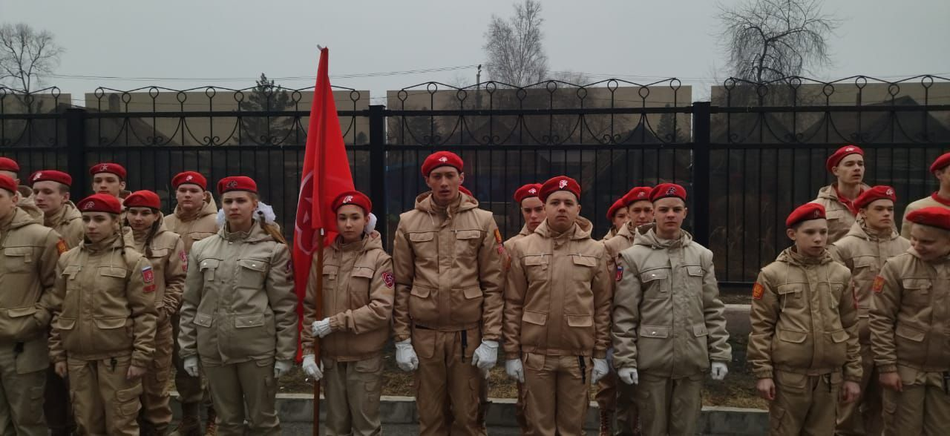
Образование
(интеллектуальный потенциал)
Уровень доступности дошкольного образования в округе составляет 100 %. Актуальная очередь в детские сады отсутствует, потребность в местах для детей от 1,5 до 7 лет удовлетворяется на 100%. Средняя наполняемость групп составляет 7 чел., что соответствует нормативам требований СанПиН. Показатель посещаемости детей составляет 72% от общей списочной численности.
Обучающихся во вторую, третью смену в школах Шимановского района нет. Данный показатель не меняется в течение ряда лет. В образовательных организациях округа созданы благоприятные условия для развития и обучения детей.

Slide 11
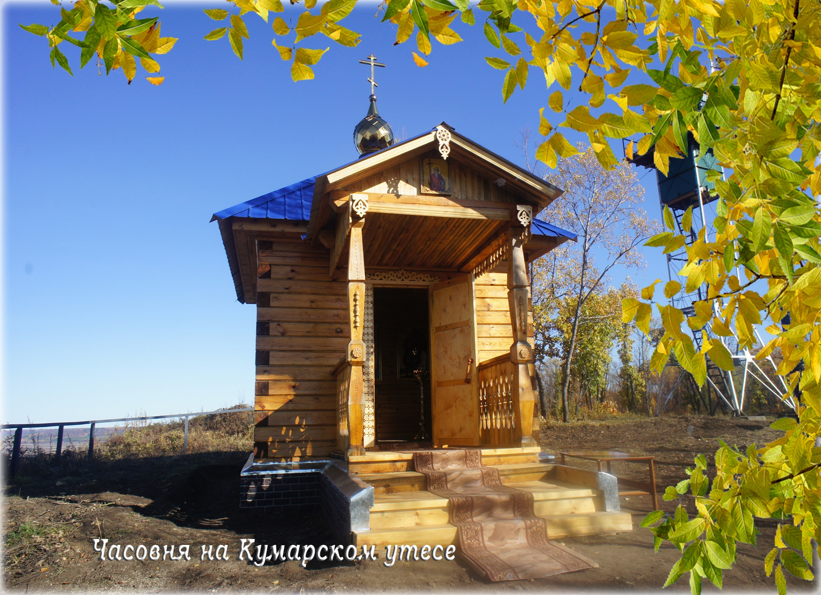

Slide 12
Здравоохранение Шимановского округа
Интегральным показателем здоровья населения может служить средняя продолжительность жизни. Четверть населения округа пенсионеры.
Средняя продолжительность жизни в Шимановском округе составляет 62 года у мужчин и 71 год у женщин, общая 66 лет, что ниже средней по Амурской области на 3 года.
На территории Шимановского округа осуществляют свою деятельность учреждения здравоохранения:
4 врачебных амбулатории (с. Мухино, с. Новогеоргиевка, с. Нововоскресеновка, с. Саскаль);
11 ФАП (с. Петруши, с. Светильное, с. Селеткан, с. Свободный Труд, с. Базисное, с. Чагоян, с. Берея, с. Актай, с. Малиновка, с. Аносово, с. Ушаково, с. Симоново, с. Ураловка).
Во врачебных амбулаториях округа развернуто 5 коек дневного пребывания. Коек круглосуточного пребывания в обособленных структурных подразделениях нет. Круглосуточное лечение оказывают в ГБУЗ АО «Шимановская больница».

Slide 13
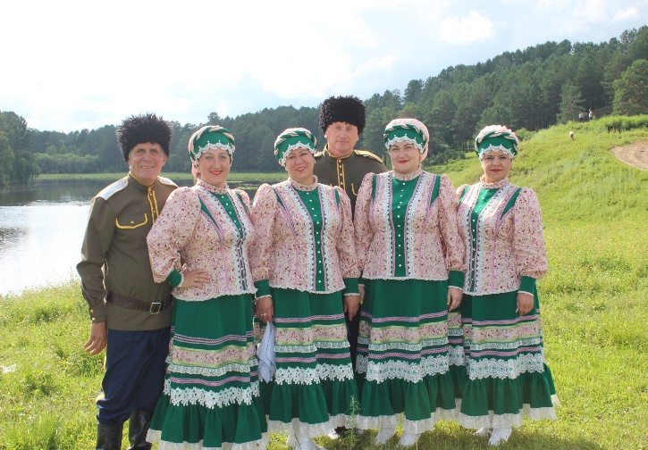
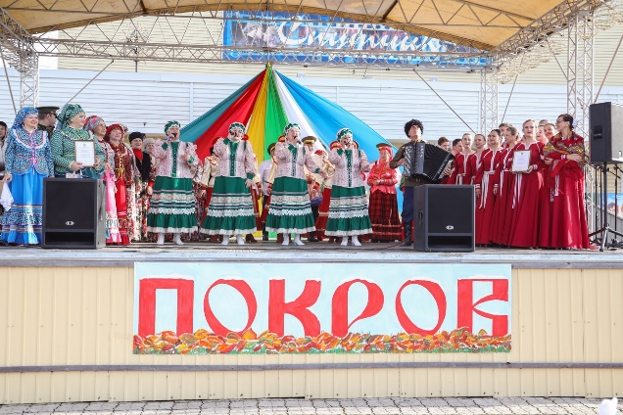
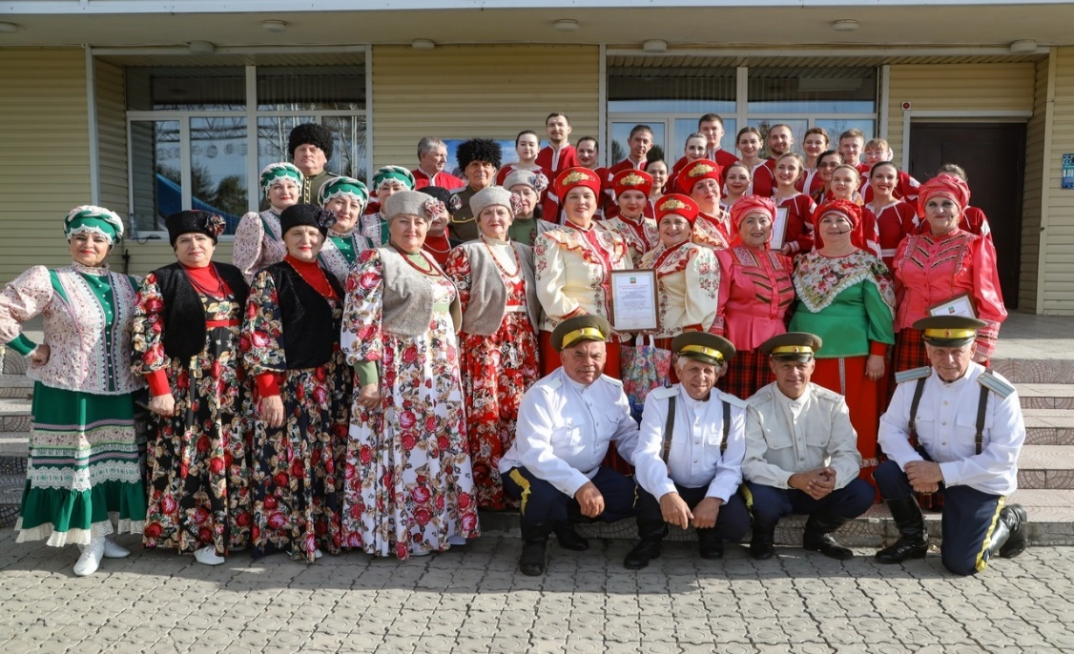
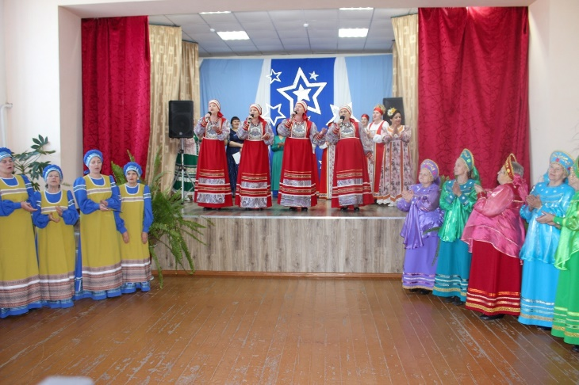
Культура Шимановского округа
Культурная жизнь в 2024 году была интересной и разнообразной. Были проведены окружные мероприятия:
- фотоконкурс «Семьи счастливые моменты»;
- акция «На спортивной волне»;
- конкурс елочных украшений «Ёлки Приамурья»;
- челлендж «День рождения Деда Мороза»
- «Покупайте Амурское» окружной творческий конкурс;
- фестиваль-конкурс в рамках закрытия Года семьи «Моя семья – моя Россия».
Специалисты учреждений культуры сел Селеткан, Петруши, Новогеоргиевка, Базисное на собственном примере пропагандируют активный и здоровый образ жизни, участвуют во Всероссийской спортивной акции «Лыжня России» и во всех этапах сдачи норм ГТО. Золотая медаль ГТО вручена специалисту МБУ Губской А.А.

Slide 14
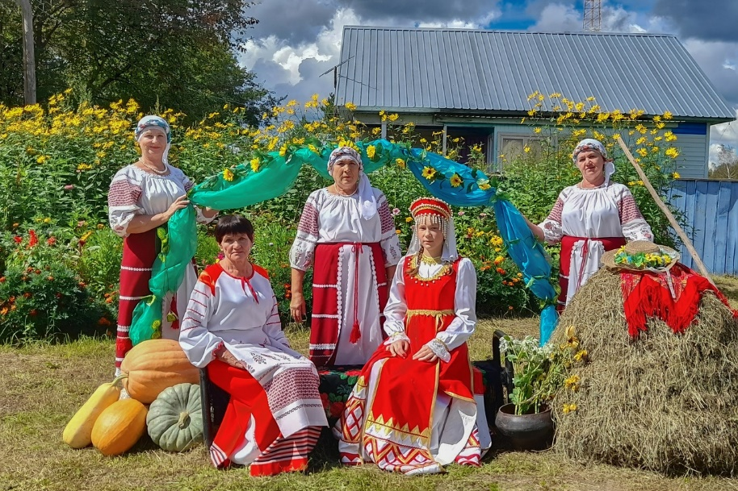
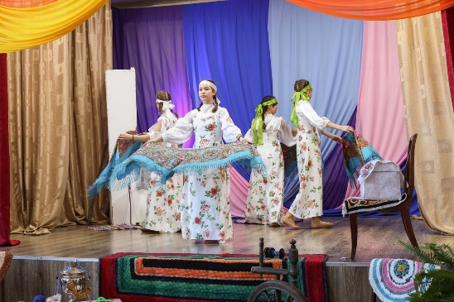

Культура Шимановского округа
В целом по округу уровень фактической обеспеченности учреждениями культуры клубного типа от нормативной потребности составляет 145,0 %, библиотеками – 92,0%. Причем обеспеченность клубными учреждениями выше норматива во всех селах, кроме Актая, Береи, Раздольного, Ключевого, Светильного. Серьезной проблемой продолжает оставаться состояние материально-технической базы клубных учреждений. Большинство зданий имеют износ более 70%.
Положительной тенденции в развитии культуры на территории округа является участие в отборе муниципальных образований для предоставления субсидии из областного бюджета бюджетам муниципальных образований на со финансирование расходных обязательств муниципальных образований на обеспечение развития и укрепления материально-технической базы муниципальных домов культуры в населенных пунктах с числом жителей до 50 тысяч человек. Благодаря этой субсидии отремонтированы кровли и сделан частичный текущий ремонт в Домах культуры сел Нововоскресеновка, Петруши, Саскаль, Селеткан, Базисное, Новогеоргиевка. . В дальнейшем район будет продолжать участвовать в проекте «Культура малой Родины».

Slide 15
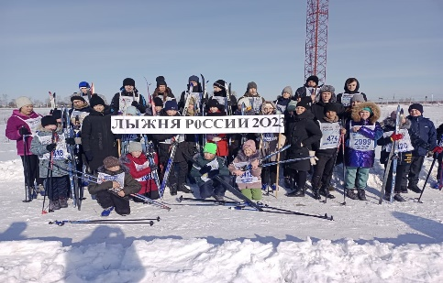
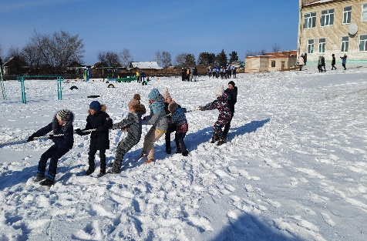
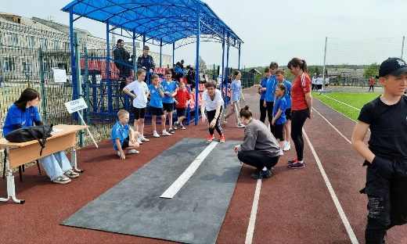
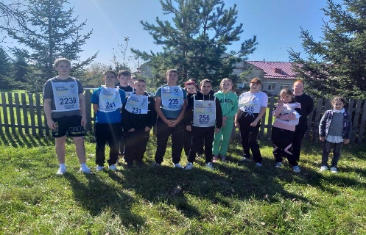
Физическая культура и спорт
Общественные и ведомственные физкультурно-спортивные организации на территории округа отсутствуют. Физкультурное движение осуществляется на базе семи общеобразовательных организаций (школ). Организацией физического воспитания в общеобразовательных учреждениях занимаются 8 учителей (из которых высшее образование имеют 4 человека, среднее специальное – 4).
В образовательных учреждениях существует восемь спортивных клубов: «Амур» с. Нововоскресеновка; «Атлант» с. Чагоян и с. Селеткан; «Надежды спорта» с. Петруши; «Старт» с. Мухино; «Альтаир», с. Ушаково; «Сильные, смелые, ловкие» с. Новогеоргиевка; «Луч» с. Саскаль.
В районе всего 24 спортивных сооружений: Из них 10 плоскостных сооружений (в том числе 3- футбольное поле), 6 катков - сезонных и 8 спортивных залов.

Slide 16
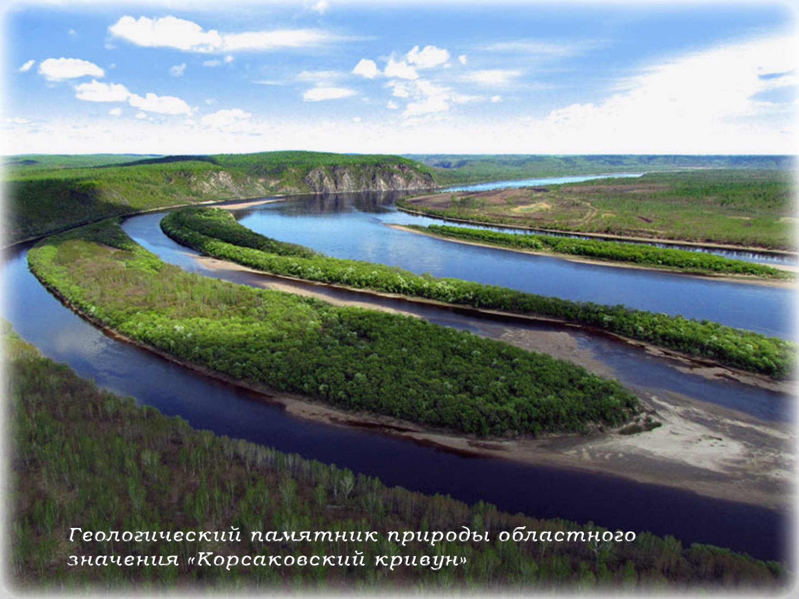

Slide 17
Транспортная инфраструктура и связь
АВТОМОБИЛЬНЫЙ ТРАНСПОРТ
Протяженность дорог по Шимановскому округу составляет 618,9 км, в том числе:
- федерального значения 112 км (асфальтобетонное покрытие);
- регионального значения 335,3 км, из них 106,5 км имеют 5 категорию (грунтовое покрытие), т.е. 31,8 %;
- общего числа дорог пользования местного значения (автомобильные дороги, которые стоят на балансе муниципального образования Шимановский округ) 171,6 км.
Федеральная автодорога «Амур» Р-297 (Чита – Хабаровск) связывает Амурскую область с регионами Сибирского федерального округа, обеспечивает выход на федеральную сеть дорог остальной территории РФ. Протяженность автомобильной дороги в пределах Шимановского округа составляет 112 км.
ЖЕЛЕЗНОДОРОЖНЫЙ ТРАНСПОРТ
Главной транспортной планировочной осью территории района является транссибирская железнодорожная магистраль протяженностью 113 км
СВЯЗЬ
Мобильная связь на территории округа осуществляется операторами сети «МегаФон», «МТС», «БиЛайн», «Теле-2». Услуги местной телефонной связи на территории округа оказывает оператор связи ПАО «Ростелеком».

Slide 18
Экономический потенциал
В настоящее время конкурентные преимущества округа, а именно: выгодное расположение территории, обеспеченность нерудными полезными ископаемыми - используются не в полной мере. Несмотря на то, что экономические показатели округа имеют положительную динамику, удельный вес Шимановского округа в экономике Амурской области пока незначителен.
За 2024 год компаниями «СтройИнвест», ООО «Гео-Партер», ООО «Амурская импортно-экспортная компания», Группа компаний Терра, ООО «Техмострой+» уровень добычи камня составил 730 тыс. м3, что больше уровня прошлого года на 126%. Добычу песка осуществляли ПАО «ГАЗПРОМ», «ДЭП № 190», «Транснефть-Дальний Восток» в объёме 126,33 тыс. м3 , что больше уровня 2023 года в 11 раз. Компания АО «Асфальт» продолжила вести добычу известняка с сохранением объемов прошлого периода в 8,8 тыс. м3.

Slide 19
Экономический потенциал
В 2023 году на уровне Правительства Амурской области отмечен рост добычи золота в Шимановском округе. Добычу золота осуществляет ООО «Артель Восход» в бассейне ручья Чагоян. В 2023 году добыто золота на 80 кг или на 148 % больше чем в 2022 году. В 2024 году продолжена добыча россыпного золота в бассейне ручья Чагоян и геологическое изучение участков на россыпное золото на территории округа.

Slide 20
Экономический потенциал
ДОБЫЧА ПОЛЕЗНЫХ ИСКОПАЕМЫХ
Наименование месторождения | Вид сырья | Владелец лицензии
Чагоянское, Чагоянское-2, Золотое, участки Чуканский и Чуканский -2, Дымовское-8 | Камень | «СтройИнвест», ООО «Гео-Партер», ООО «Амурская импортно-экспортная компания», Группа компаний Терра, ООО «Техмострой+»
Карьер №67, 69, 70а и 71, Амур1377, Селетканское, Переселенческое | Песок | ПАО «ГАЗПРОМ», «ДЭП № 190», «Транснефть-Дальний Восток»
Прибрежное-Южное | Известняк | АО «Асфальт»

Slide 21
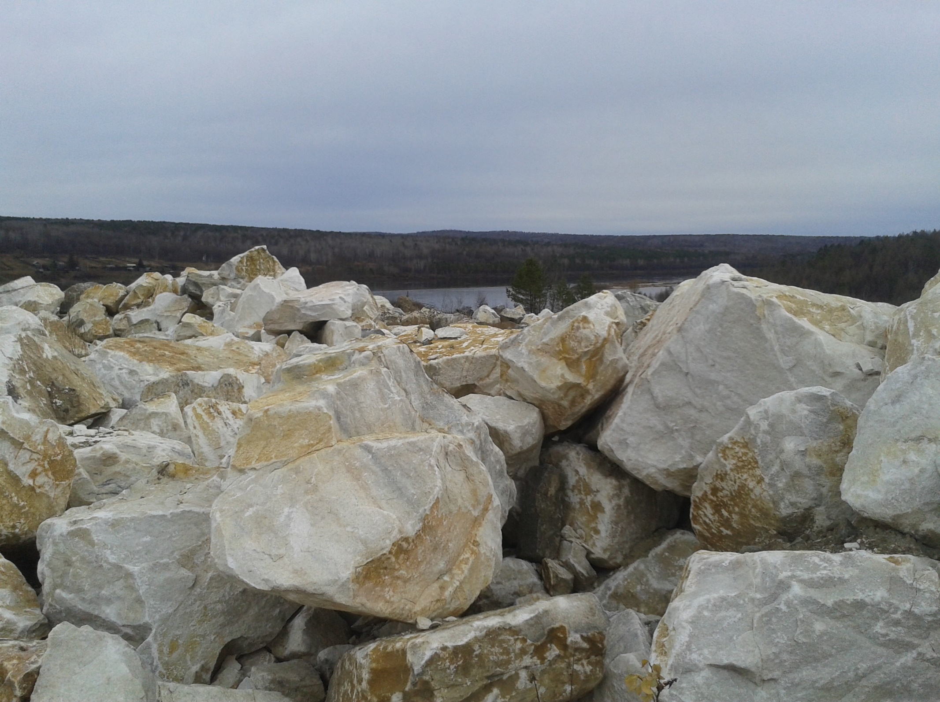

Карьер известняков

Slide 22
Экономический потенциал
По состоянию на 01.01.2025 года на территории округа зарегистрировано 62 субъекта малого и среднего предпринимательства.
Наибольший удельный вес составляют ИП, занимающиеся торговлей – 40,3% или 25 субъектов МСП. Второе место занимают субъекты МСП, работающие в различных сферах услуг – 20 субъектов МСП или 31,3%. На третьем месте сельхоз товаропроизводители (14 субъектов МСП) - от общего числа они составляют 23,6 %. Далее следуют автотранспортные перевозки, которые на протяжении многих лет осуществляют два добросовестных перевозчика, обеспечивая жителей округа регулярным автобусным сообщением (3,2%).
Лесозаготовками на территории округа занимается одно предприятие ООО «Багульник», что из общего числа субъектов МСП составило 1,6%.

Slide 23
Экономический потенциал
Природно-климатические условия округа благоприятны для ведения сельскохозяйственного производства. Они позволяют успешно развивать многоотраслевое сельское хозяйство, производить высококачественные, экологически чистые продукты питания и сырье для перерабатывающей промышленности.
Отрасль сельского хозяйства в структуре валовой продукции округа занимает первое место и составляет 44,8%.
В 2024 году сельхозтоваропроизводителями, занимающимися животноводством и растениеводством в Шимановском муниципальном округе являлись: СПК «Новогеоргиевский», ООО «АгроСевер-1», ООО «Ремстройторг», 9 КФХ и ИП. Числится 1386 ЛПХ граждан.
Земельный фонд Шимановского муниципального округа составил 62,4 тыс.га. сельскохозяйственных угодий, из них 12,6 тыс.га. пашни 27,4 тыс.га. залежей, 11,6 тыс.га. сенокосы, 10,4 тыс.га. пастбища, 0,3 тыс.га. многолетние насаждения.

Slide 24
Экономический потенциал
Приоритетным направлением в промышленном производстве остаются обрабатывающие производства, в том числе обработка древесины и производство пиломатериала.
Промышленность округа представлена предприятием лесопромышленного комплекса ООО «Багульник», в работе которых занято 45 человека. В 2023 году предприятием произведено товарной продукции на сумму 76,9 млн. рублей, что больше в сравнении с 2022 годом на 4,6%. Заготовлено древесины 6,4 тыс.м³, поставлено пиломатериалов 2,9 тыс. м³, что ниже значений показателей 2022 года на 9,4%.

Slide 25
Экономический потенциал
Пищевая промышленность сконцентрирована на производстве хлеба и хлебобулочных изделий. На территории района работают 5 хлебопекарен.
На территории с. Мухино хлеб производят ООО «Багульник» и Мухинский ПНИ. В с. Саскаль хлебом жителей обеспечивает ИП Ломинадзе Г.Р.. Индивидуальный предприниматель Гредель С.В. выпекает хлеб и хлебную продукцию для с. Чагоян и с. Актай. За 2023 год выпечка хлеба, в целом, составила 90 тонн и увеличилась, по сравнению с прошлым годом, на 20% (увеличение связано с тем, что Мухинский ПНИ увеличили продажу хлеба населению). Так же предприниматели, занимающиеся торговлей на территории района, завозят хлебную продукцию из города, что составляет, ориентировочно, 40%.

Slide 26
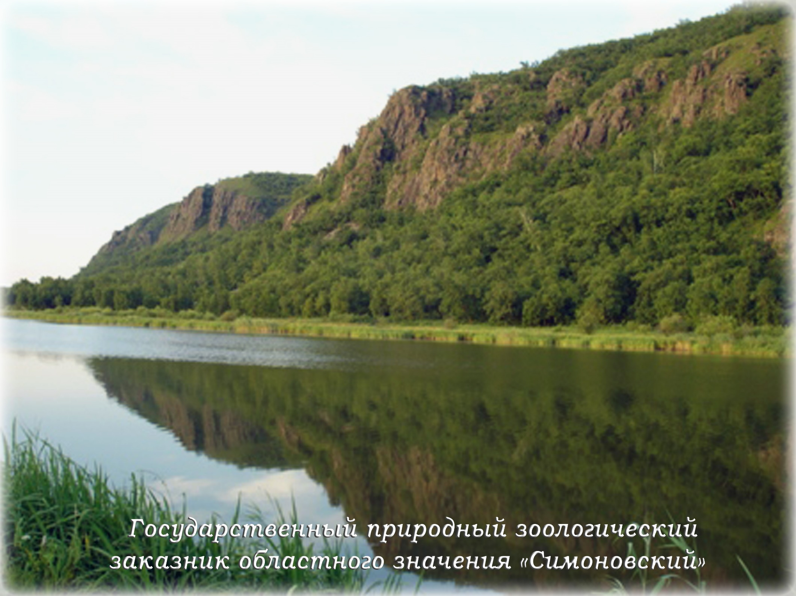
Карьер известняков

Slide 27
Государственная и муниципальная поддержка инвестиционной деятельности
Предусмотрена финансовая поддержка
в рамах муниципальной программы «Развитие субъектов малого и среднего предпринимательства на территории Шимановского муниципального округа» в форме предоставления субсидий малому и среднему предпринимательству
Имущественная поддержка
в части предоставления в аренду муниципального имущества, свободного от прав третьих лиц (за исключением имущественных прав субъектов малого и среднего предпринимательства), предназначенного для предоставления во владение и (или) в пользование на долгосрочной основе субъектам малого и среднего предпринимательства
Нефинансовые меры поддержки
- Деятельность совета по улучшению инвестиционного климата и развитию предпринимательства при мэре города Благовещенска
- Сопровождение инвестиционных проектов по принципу «Одного окна» управлением экономического развития и инвестиций администрации города Благовещенска
- Внедрение Стандарта деятельности муниципального образования Шимановского муниципального округа по обеспечению благоприятного инвестиционного климата

Slide 28
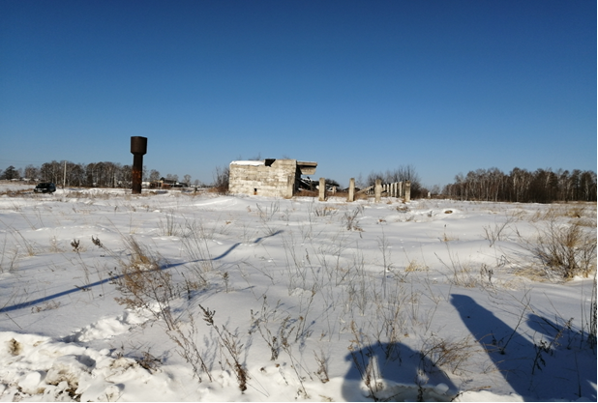
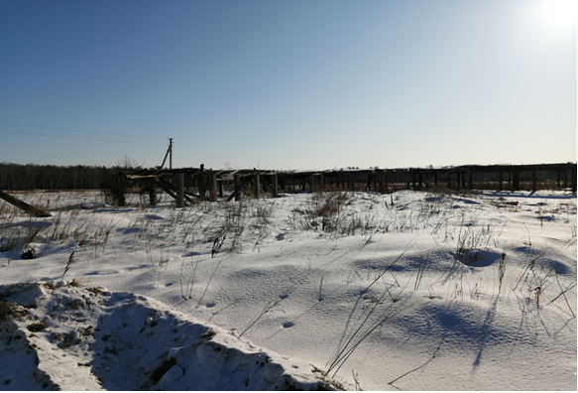
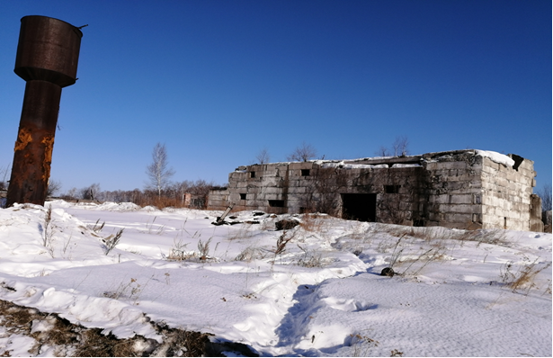
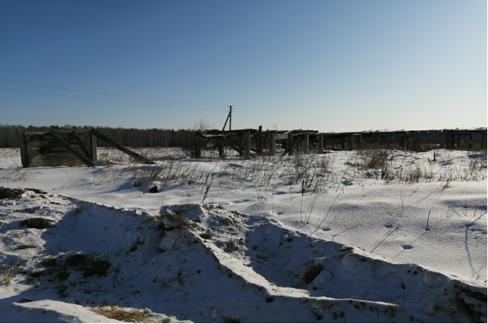
Проект: Строительство животноводческой фермы
Идея проекта
Строительство животноводческой фермы
Суть проекта
Проектом предусматривается строительство фермы на 400 голов КРС молочного направления продуктивности, освоение залежных земель сельскохозяйственного назначения
Инфраструктура
На территории земельного участка под проект расположена водонапорная башня Рожновского. В непосредственной близости проходит железная дорога Чита-Хабаровск, которая относится к Транссибирской железнодорожной магистрали. Проходят автомобильные дороги регионального или межмуниципального значения, а также автомобильная дорога общего пользования федерального значения М-58 «Амур».
Место строительства
с. Мухино Шимановского округа (расстояние до г. Шимановск 61,3 км, расстояние до г. Благовещенск 311 км) 28:27:010409:39 52°16'10.9"N 127°13'55.5"E. Рядом с с фермой расположены сельскохозяйственного угодья: пашни, сенокосы, пастбища. Ориентировочная площадь 1575 га. А также вблизи расположена магистральные трубопроводы газоснабжения и нефтеснабжения
Контактная информация
Администрация Шимановского округа тел. 8(41651)20416 636306, Амурская область, г. Шимановск, ул. Красноармейская , 27

Slide 29
Проект: Производство известняковой муки на базе Чагоянского месторождения известняков с общими запасами 100 млн. тонн
Идея проекта
Производство известняковой муки
Суть проекта
Добыча полезных ископаемых
Инфраструктура
Общие запасы известняков на Чагоянском месторождение 100 млн. тонн Дробильно-сортировальный комплекс производство 250 тонн в час Оборудование комплекса установлено вблизи п. Чагоян на базе Чагоянского месторождения известняков, наличие и близость сырьевой базы. Автомобильная дорога находится в двух км., железная дорога в 40 км от месторождения. С октября 2019 года производство не ведётся.
Место строительства
с. Чагоян Шимановского округа (расстояние до г. Шимановск 43,8 км, расстояние до г. Благовещенск 286 км, 28:27:012500:4, 52°07'50.9"N 128°11'17.2"E). Земли промышленности, энергетики, транспорта, связи, радиовещания, телевидения, информатики, земли для обеспечения космической деятельности.
Контактная информация
Администрация Шимановского округа тел. 8(41651)20416 636306, Амурская область, г. Шимановск, ул. Красноармейская , 27

Slide 30
Проект: Разработка Симоновского месторождения цеолитов
Идея проекта
Добыча цеолитов
Суть проекта
Проект предусматривает выпуск трех групп продукции -агро-промышленная продукция (органоминеральные удобрения, мелиоранты, субстраты, кормовые добавки); - строительная продукция (блоки, плиты, кирпич, щебень, песок); продукция для охраны окружающей среды. Балансовые запасы Симоновского месторождения 14175 тыс. куб. м
Инфраструктура
По территории проходят дороги специализированного назначения, обеспечивающие деятельность объектов хозяйственного назначения - лесовозные, автозимники и пр. В настоящее время электроснабжение Симоновского сельского поселения осуществляется по схеме: подстанция ПС-220/110/35/10 кВ «Шимановская» - ПС-35/10 кВ «Саскаль» - далее, по распределительным линиям 10 кВ в Симоново. К земельному участку линии электроснабжения не подведены.
Место разработки
с. Симоново Шимановского округа (расстояние до г. Шимановск 146 км, расстояние до г. Благовещенск 410 км, 51°23'20.1"N 126°56'52.2"E). Земли лесного фонда
Контактная информация
Администрация Шимановского округа тел. 8(41651)20416 636306, Амурская область, г. Шимановск, ул. Красноармейская , 27

Slide 31
Взаимодействие администрации округа с предпринимательским сообществом
Совет по развитию малого и среднего предпринимательства
при главе Шимановского
Рабочая группа администрации района по снижению
административного давления на бизнес
Оказание финансовой, образовательной, юридической, бухгалтерской, имущественной поддержки для МСП

Slide 32
Справочная информация для инвесторов и предпринимателей
КОНТАКТЫ
Булгакова Елена Петровна | - | заместитель главы администрации Шимановского округа 2-05-42
Рязаева Марина Сергеевна | - | председатель комитета по управлению муниципальным имуществом администрации округа 2-04-27
Наумкин Александр Николаевич | - | начальник отдела ЖКХ администрации округа 2-09-65
Отдел экономики администрации Шимановского округа, каб. 205
676306, г. Шимановск ул. Красноармейская, д. 27
Начальник отдела - Юренкова Татьяна Викторовна
8(41651) 22423
e-mail: econom3@shimraion.ru
Обратная связь на сайт: https://shimraion.amurobl.ru/

